Slide 2
Mi a Vue.js?
Progresszív keretrendszer
Alapoktól fejlesztve
Egyoldalas alkalmazások

Slide 3
Miért Vue.js?
Könnyű megtanulni
Egyszerű használat
Más könyvtárakkal is kompatibilis

Slide 4
Telepítés
Közvetlen <script> inkludálás
CDN
NPM
CLI

Slide 5
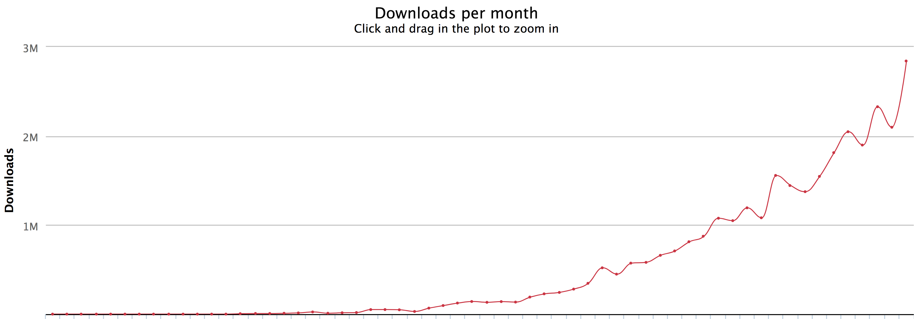
2014-2018

Slide 6
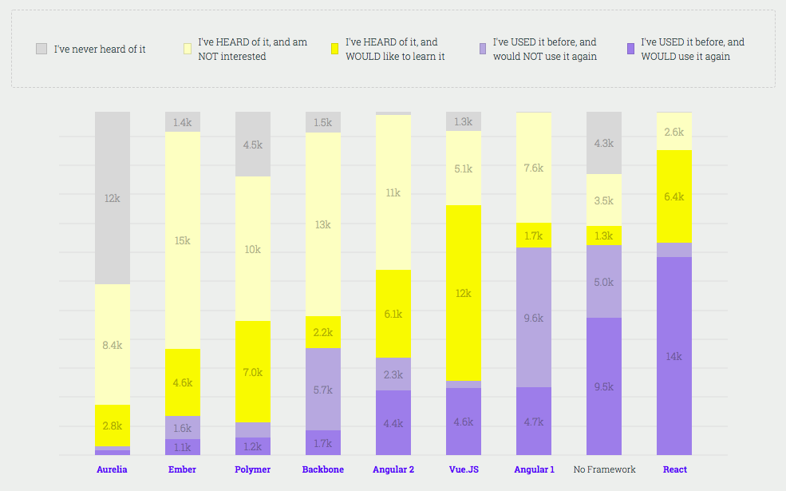

Slide 7
Köszönöm a figyelmet!

